Slide 1
Seyahat Tercihleri ve Planlama Hakkında Verileri toplama ve Analiz etme
Veri Tabanı Proje Ödevi

Slide 2
Konu Başlıkları
04
01
02
PK ve FK
Neden ilgili konu seçildi
Bilgi Piramidi
05
Veri tabanı ve sorgular
03
Kurallar
06
Kavramsal ve Mantıksal Tasarım
Ekipteki kişilerin görevleri

Slide 3
Konu Başlıkları
01
04
02
Neden ilgili konu seçildi
PK ve FK
05
Bilgi Piramidi
Veri tabanı ve sorgular
03
Kurallar
06
Kavramsal ve Mantıksal Tasarım
Ekipteki kişilerin görevleri

Slide 4
Konu Başlıkları
01
04
02
Neden ilgili konu seçildi
PK ve FK
Bilgi Piramidi
05
Veri tabanı ve sorgular
03
Kurallar
06
Kavramsal ve Mantıksal Tasarım
Ekipteki kişilerin görevleri

Slide 5
Konu Başlıkları
01
04
02
Neden ilgili konu seçildi
PK ve FK
Bilgi Piramidi
05
Veri tabanı ve sorgular
03
06
Kurallar
Ekipteki kişilerin görevleri
Kavramsal ve Mantıksal Tasarım

Slide 6
Konu Başlıkları
01
04
02
Neden ilgili konu seçildi
PK ve FK
Bilgi Piramidi
05
Veri tabanı ve sorgular
03
Kurallar
06
Kavramsal ve Mantıksal Tasarım
Ekipteki kişilerin görevleri

Slide 7
Konu Başlıkları
01
04
02
Neden ilgili konu seçildi
PK ve FK
Bilgi Piramidi
05
Veri tabanı ve sorgular
03
Kurallar
06
Kavramsal ve Mantıksal Tasarım
Ekipteki kişilerin görevleri

Slide 8
01
Neden ilgili konu seçildi

Slide 9
Bu konuyu seçmemizde ki asıl amaç seyahat konusuna ilgimiz olmasıdır. Yeni yerler keşfetmek, farklı kültürler öğrenmek vs. her zaman merak ettiğimiz konular olmuştur. Birçok kişinin seyahat planlaması yapmakta sıkıntı çektiğini gördük özellikle bütçeye uygun hem de istediklerinizi karşılayacak şekilde bir plan kurulmasına ciddi anlamda zorlanıldığını fark ettik bizim burada ki amacımızda bu konu da sıkıntı yaşamamanızı ve fikir sahibi olmanızı sağlamak

Slide 10
Bu konuyu seçmemizde ki asıl amaç seyahat konusuna ilgimiz olmasıdır. Yeni yerler keşfetmek, farklı kültürler öğrenmek vs. her zaman merak ettiğimiz konular olmuştur. Birçok kişinin seyahat planlaması yapmakta sıkıntı çektiğini gördük özellikle bütçeye uygun hem de istediklerinizi karşılayacak şekilde bir plan kurulmasına ciddi anlamda zorlanıldığını fark ettik bizim burada ki amacımızda bu konu da sıkıntı yaşamamanızı ve fikir sahibi olmanızı sağlamak

Slide 11
02
Bilgi Piramidi
Bilgi Piramidine uygun projelenin amaçlarını açıklama

Slide 12
Bilgi Piramidi
02
Bilgi Piramidine uygun projelenin amaçlarını açıklama

Slide 13
Veri
Veri seviyesinde, temel seyahat verileri saklanır. Örneğin, seyahat edilen yerlerin listesi, seyahat tarihleri, harcanan bütçe vb. bilgiler veri seviyesinde yer alır.
Enformasyon
Enformasyon seviyesinde, veriler bir araya getirilerek daha anlamlı hale getirilir. Örneğin, seyahat etme sıklığı ve tercih edilen destinasyonlar gibi bilgiler enformasyon seviyesinde analiz edilir ve sunulur.

Slide 14


Slide 15
03
Kurallar
Kavramsal ve Mantıksal Tasarım

Slide 16
(1-N)/(N-1) İlişkiler
Bir seyahat, birden çok rezervasyona sahip olabilir.
Bir rezervasyon, yalnızca bir seyahate ait olabilir.
Bir kullanıcı birden çok seyahat rezervasyonu yapabilir.
Bir rezervasyon yalnızca bir kullanıcıya ait olabilir
Bir rezervasyon birden çok araç kiralama işlemi ile ilişkilendirilebilir
Bir araç kiralama işlemi yalnızca bir rezervasyona atanabilir.

Slide 17
N-N İlişkiler
Bir seyahat, bir veya birden fazla ulaşım aracını içerebilir.
Bir ulaşım aracı, birden çok seyahatte kullanılabilir.
Bir seyahat, bir veya birden fazla konaklama tesisini içerebilir.
Bir konaklama tesisi, birden çok seyahatte kullanılabilir.
Bir seyahat, bir veya birden fazla etkinliği içerebilir.
Bir etkinlik, birden çok seyahatte yer alabilir.

Slide 18
Kavramsal Tasarım
Kuralları (İlişki Türleri) belirledikten sonra ilk olarak kavrsamsal tasarımı tasarladık. Ana varlığımız seyahat olmak üzere toplamda 7 varlığımız ve her varlığımıza yaklaşık olarak 4 veya 5 öznitelik eklemeye çalıştık.
N-N ilişkilerin ara tablolarını kurduk ve varlıklar arasında ki kurallara bağlı kalarak ilşkileri düzenledik PK ve FK larımız belirledik ve kurallar uygun olarak kavramsal tasarımımızı hazırladık

Slide 19
Mantıksal Tasarım
Kavramsal tasarıma bağlı kalarak varlıklarımızın özniteliklerine onlara uygun olaral veri tiplerini belirledik. Bu aşamada, kavramsal şemaya dayanarak veritabanının yapısı ve ilişkileri daha ayrıntılı bir şekilde tanımlıyor.
Mantıksal tasarım, veritabanının etkin bir şekilde işlenmesini ve verilerin tutarlılığını sağlamak için önemlidir.

Slide 20
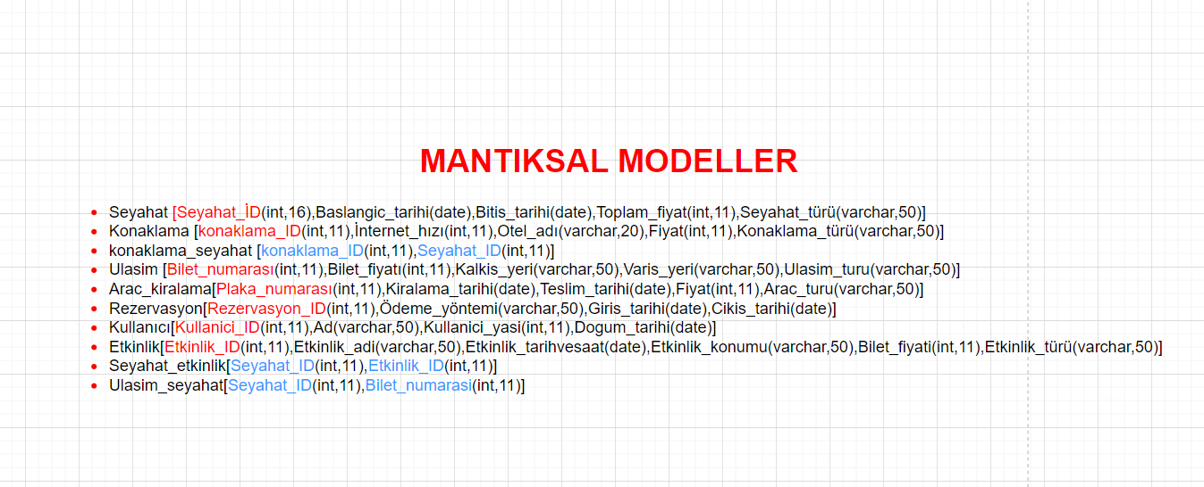
Mantıksal Tasarım

Slide 21
04
PK ve FK

Slide 22
Nedir?
Pk
FK
Primary Key, bir tablodaki her bir kaydı benzersiz şekilde tanımlayan bir sütundur.
Foreign Key, bir tablodaki bir sütunun başka bir tablodaki Primary Key ile ilişkilendirildiği bir sütundur.

Slide 23
PK-FK Bağlantısı
PK-FK bağlantısı, bir tablodaki PK sütununun, başka bir tablodaki FK sütunuyla ilişkilendirilmesidir.
Bu bağlantı, iki tablo arasındaki ilişkiyi ifade eder.
PK-FK bağlantısı sayesinde, bir tablodaki verilerin diğer tablodaki verilerle tutarlı ve ilişkili olması sağlanır.
PK-FK bağlantısı, veri bütünlüğünü korumak ve veriler arasında referanslar oluşturmak için kullanılır.

Slide 24
İlişki Türleri
One-to-One (Bir-bire)
One-to-Many
(Bir-Çok):
Bir tablodaki herhangi bir kayıt, diğer tablodaki yalnızca bir kayıtla ilişkilidir.
Bir tablodaki herhangi bir kayıt, diğer tablodaki birden fazla kayıtla ilişkilidir.
Many-to-Many (Çok-Çok)
Bir tablodaki herhangi bir kayıt, diğer tablodaki birden fazla kayıtla ilişkilidir ve aynı durum diğer tablo için de geçerlidir

Slide 25
05
Veri tabanı ve sorgular

Slide 26
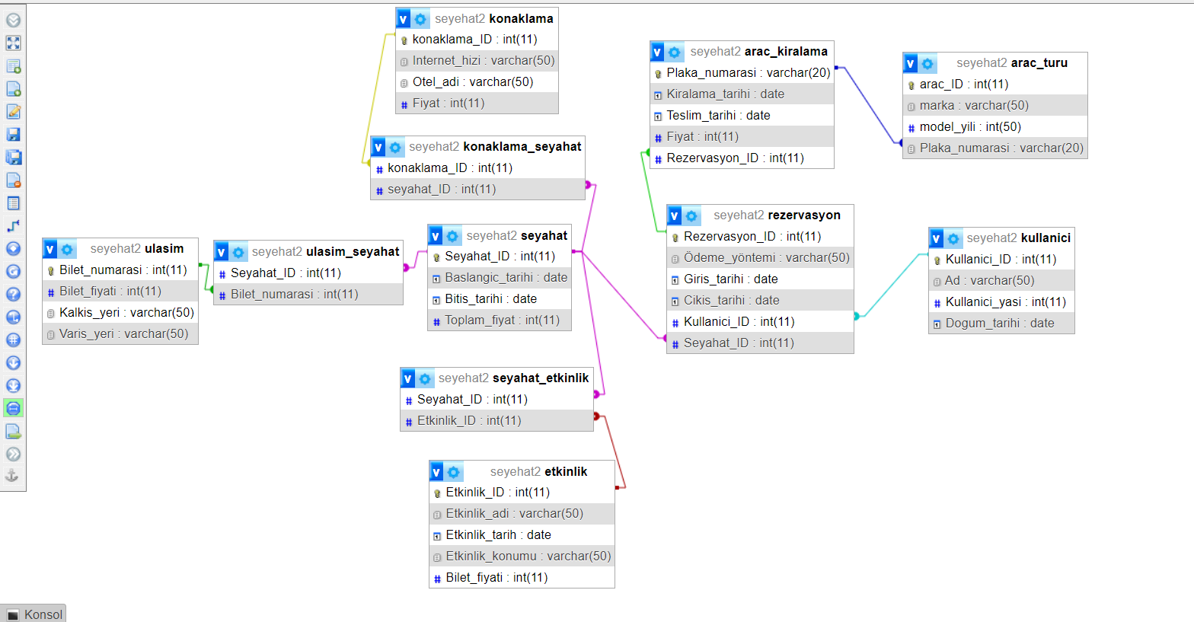

Slide 27
Örnek Sorgular
1)Kullanıcı tablosunda ki tüm verileri en gençten en yaşlıya sırala
SELECT kullanici.Dogum_tarihiFROM kullaniciORDER BY kullanici.Dogum_tarihi DESC
2)1995 sonrası doğumlu kullanıcı sorgula
SELECT kullanici.Dogum_tarihiFROM kullaniciWHERE kullanici.Dogum_tarihi>='1995-01-01'ORDER BY kullanici.Dogum_tarihi

Slide 28
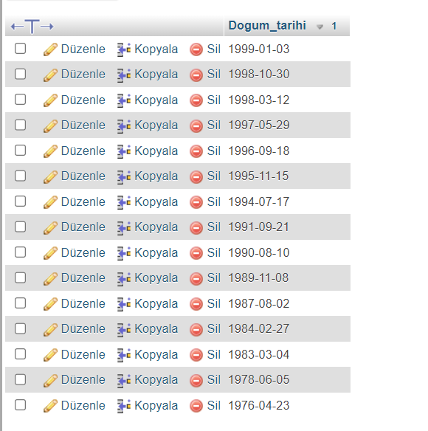
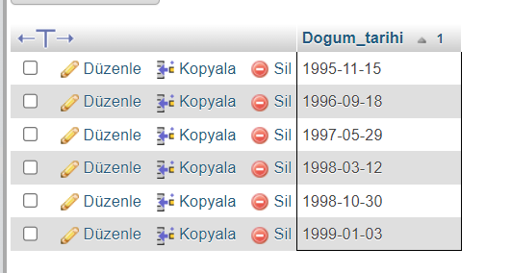

Slide 29
Örnek Sorgular
3)Otel adı H ile başlayan otelleri sorgula
SELECT konaklama.Otel_adiFROM konaklamaWHERE konaklama.Otel_adi LIKE 'H%'
4)Antalyada ve istanbulda olan etkinlikleri sorgula
SELECT etkinlik.Etkinlik_konumu,etkinlik.Etkinlik_adiFROM etkinlikWHERE etkinlik.Etkinlik_konumu="Antalya"
OR etkinlik.Etkinlik_konumu="İstanbul"

Slide 30
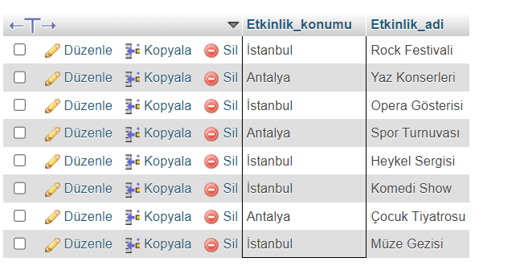
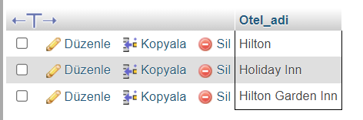

Slide 31
Örnek Sorgular
5)INSERT
Veri eklemek için kullanılan bir
SQL komutudur
INSERT INTO tablo_adı (sütun1, sütun2, sütun3, ...)
VALUES (değer1, değer2, değer3, ...);
INSERT INTO arac_kiralama (Plaka_numarası, Kiralama_tarihi, Teslim_tarihi, Fiyat, Arac_turu, Rezervasyon_ID)VALUES('06JKL012', '2023-06-01', '2023-06-10', 1500, 'Sedan', 16),('07MNO345', '2023-06-02', '2023-06-06', 1200, 'Hatchback', 17),('08PQR678', '2023-06-05', '2023-06-08', 900, 'SUV', 18),('09STU901', '2023-06-10', '2023-06-15', 1800, 'Coupe', 19),

Slide 32
Örnek Sorgular
6)UPDATE
Bir veritabanında mevcut verileri güncellemek için kullanılan bir SQL komutudur.
UPDATE tablo_adı
SET sütun1 = yeni_değer1, sütun2 = yeni_değer2, ...
WHERE koşul;
UPDATE arac_turuSET marka = 'Renault', model_yili = 2022WHERE arac_ID = 3;

Slide 33
Örnek Sorgular
7)DELETE
Komutu, veritabanı tablosundan bir veya daha fazla satırı silmek için kullanılan bir SQL komutudur.
DELETE FROM tablo_adı
WHERE koşul;
DELETE FROM arac_turuWHERE arac_ID = 5;

Slide 34
06
Ekipteki Kişilerin Görevleri

Slide 35
Genel itibariyle açıklayacak olursak er diyagramı kavramsal tasarım tablolara sorgulanabilir hali getirmek için veri ekleme ve power point sunumunu birisi. Mantıksal tasarım, sorgulamalar, veritabanı tasarımını ve Tablolar arası ilişkileri kurmayı diğer grup üyesi yaptı. Ama elbette bunları yaparken birbirimizden yardım aldık o yüzden aslında hepsini birliket yaptık diyebiliriz.

Slide 36
Bizi dinlediğiniz için Teşekkürler

